Slide 1
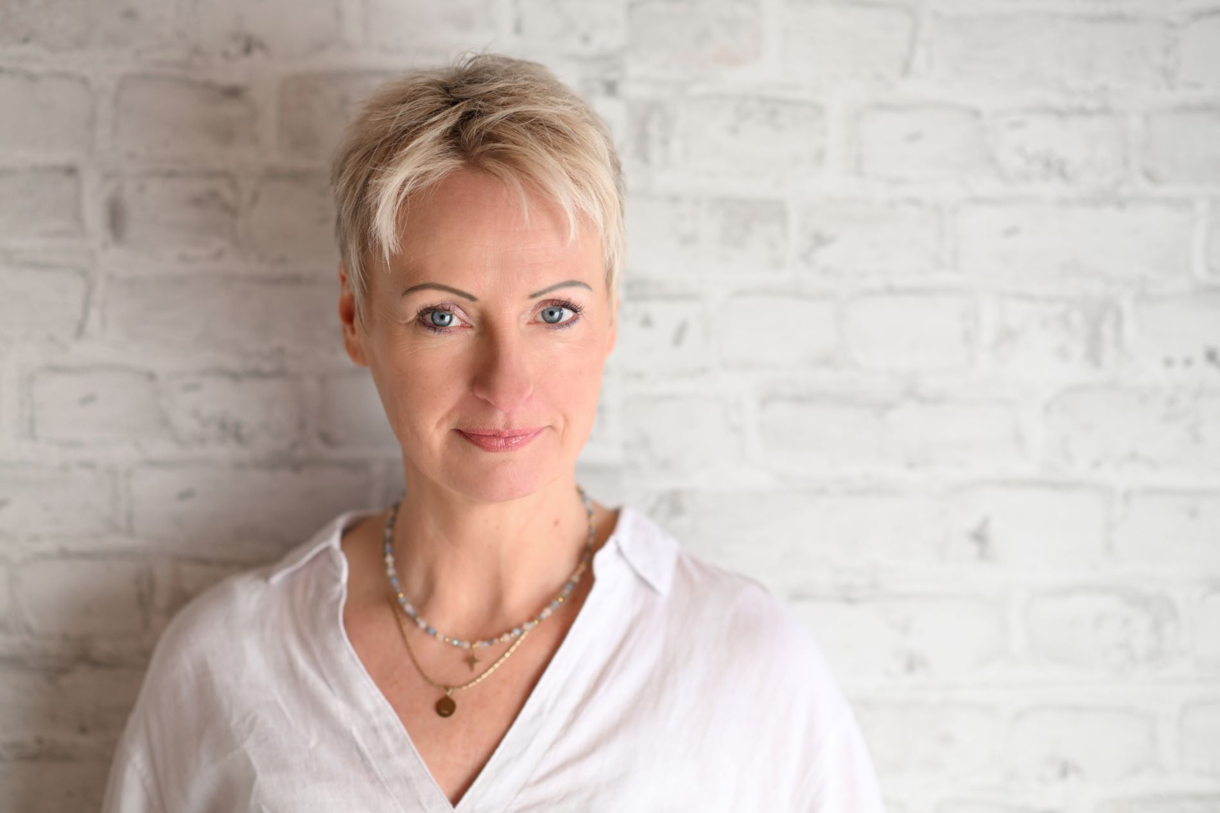

Erfolgsfaktor Mensch
Die Kraft echter Verbindung im Unternhemen
Gemeinsam erfolgreich durch achtsame Kommunikation
​​
Notes:
Der Unterschied zwischen dem richtigen Wort und dem beinahe richtigen ist der gleiche wie zwischen einem Blitz und einem Glühwürmchen.
Mit 19 erstes Kommunikationstraining, mit 21 mein erstes Seminar für Führungskräfte in einem Großkonzern – ich war 21 und mein Chef ein großartiger Vertriebler.
Ich bin … und ich freue mich sehr, den letzten zumindest offiziellen Impuls ihrer Tagung geben zu dürfen und ich hoffe, sie hatten zwei interessanten und lehrreiche gemeinsame Tage.

Slide 2
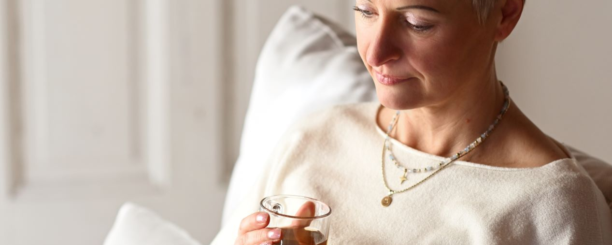
Achtsame Kommunikation und Verbindung entstehen nicht durch Methoden.
Sie entstehen durch unser Gefühl.
Regina Horn-Karla,Trainerin & Coach
Notes:
Menschen, die denken, je mehr methode, umso besser.
Meiner Erfahrung nach nicht so. Es sind die, die den besten Zugang zum Gefühl haben – ihrem eignen und dem ihres Gegenübers.
Jeder kennt das vermutlich, je nachdem, in welcher Verfassung wir sind, kommunizieren wir anders, nehmen andere dinge wahr oder sind auch kompromissbereiter.
Unser Gehirn sammelt für diese Emotionalen innere Haltung permanent Impulse. + der - > Minus wird besonders schnell in Reaktionen umgewandelt, für Positivimpulse braucht unser Kopf etwas länger.
Schätzen sie mal, in welcher Geschwindigkeit verarbeitet Ihr Gehirn diese Impulse wenn sie mit jemanden in Kontakt treten – völlig unabhängig davon, ob sie ihn kennne oder nicht?
10-13 Millisekunden
Was setzt Impulse, Körpersprache, Betonung, Wortwahl. 10 Millisekunden… sogar die Veränderung der Haltung oder Distanz zu meinem Gegenüber setzt diese Impulse….. Glauben sie nicht…
Dann Kuverts verteilen. Impulse nicht durch die Botschaft selbst sondern durch das „Wie“
Vorlesen lassen….
Ein psychisch emotionaler Faktor erschwert zusätzlich unsere Kommunikationsfähigkeit und auch unsere Bereitschaft mit anderen in gute Verbindung zu gehen – Stress!

Slide 3
Stress
Stress ist die Reaktion auf etwas, das als Bedrohung empfunden wird.
Sprache, Empathie und Wahrnehmung werden im Stressmodus verändert.
Stress aktiviert unser Steinzeitgehirn.
Notes:
Stress! Verwechseln Sie Stress bitte nicht mit „viel zu tun“. Viel zu tun ist noch längst kein Stress im Sinne einer negativen Emotion.
Was können wir nicht mehr
Warum können wir das nicht mehr -> Steinzeitgeschichte
Hormone + natürliche Reaktionen – Angreifen, Flüchten, Tot stellen
Wie äußert sich das heute im Arbeitsumfeld
Weitere Phänomäne
Negativer Fokus bleibt
Dinge werden dramatisiert + zig fach weitererzählt
Zusammenarbeit fällt schwer – Egoismus = Überleben
Gute Kommunikation beginnt immer bei der achtsamen Wahrnehmung unserer emotionalen Situation. Damit wir trotz stressigen Phasen in guter Verbindung mit unseren Kollegen und Kolleginnen bleiben können…. klick

Slide 4


Damit Verbindung bestehen kann
1. Löse ein Problem nicht im höchsten Stressmoment.
2. Nutze die Kraft der Pause.
3. Unterstelle immer zuerst eine positive Absicht!
4. Was bringt uns jetzt gerade wirklich weiter?
Notes:
Bsp.
Festgefahrene Meetingsituationen ohne Lösung
Stille Treppe der Supernany
Wir werden im Stress und bei wenig Energie schlechter in unseren Entscheidungen (wir wählen tendenziell den kurzfristig einfacheren Weg)
Perspektive des anderen - > Worum geht es dem Gegenüber wirklich?
Lösungsorientierung statt Problemfokussierung

Slide 5

Der Bedarf ist der Austausch von Informationen.
Das Bedürfnis ist der Wunsch nach dem Gefühl dabei.
Achtsame Kommunikation findet immer auf zwei Ebenen statt.
Notes:
Wer von Ihnen hat schonmal etwas zu einem Gesprächspartner gesagt, und sich gewundert, was derjenige daraus gemacht hat?
Ich denke, jeder kennt solche Situationen. Man sagt etwas und wundert sich, wie das Gegenüber darauf reagiert, oder was daraus entsteht.
Das liegt an unserem psychologischen, unbewussten Programm, dass permanent im Hintergrund läuft. Es geht um Bedarf und Bedürfnis.
klick

Slide 6
Sicherheit – durch Klarheit
Psychologische Bedürfnisse im Miteinander
Eindeutigkeit, Verständnis, Zuständigkeit…
Vertrauen – durch Respekt
Verbindlichkeit, Verlässlichkeit, Empathie,…
Bequemlichkeit – durch Einfachheit
Fokus, Aufwand-Nutzen, Sinnhaftigkeit…
Notes:
Sicherheit Bsp: Besprechung, es wird lange geredet, keiner geht mit einem konkreten oder klaren Auftrag raus. Niemand fühlt sich verantwortlich. Nächstes Treffen – es ist nichts passiert. Man beginnt von vorn
Vertrauen Bsp:
Verbindlichkeit Hol-Bringschuld, z.B. bei Terminen oder Fristen. Wann kommt die Info, dass man nicht fertig wird damit?
Vertrauen hat viel mit einem selbstverständlichen Informationsfluss zu tun. Wenn es mich betrifft, wird Kollege x auf mich zukommen (kein Flurfunk, keine Buschtroppeln, keine Energieraubenden Spekulationen)
Bequemlichkeit
Machen Sie es ihrem Gegenüber einfach, mit ihnen zusammenzuarbeiten. Bsp. Mails … Zitat: Was sie nicht in wenigen Worten sagen können, sollten sie besser garnicht aussprechen.
Beispielkarten:
Die psychologischen Bedürfnisse verstecken sich aber auch in der Art, wie wir z.B. eine Bitte, ein Nein, oder eine Aufforderung formulieren
Dann Baummeditation: Stichwort: unterschiedliche Perspektiven beeinflussen unser Verhalten und unser Miteinander. Damit wir diese Mauer langfristig aufbrechen, brauchen wir zeit unseres Lebens eins: gesunde Neugierde für die Welt unseres Gegenübers. Keine Unterstellung, keine Interpretation und keine Verallgemeinerungen.

Slide 7

Deine eigene Welt ist nicht die Realität Deines Gegenübers.
Notes:
Baum-Meditation
Wir glauben immer zu wissen was der andere meint.
Andere Perspektive einnehmen durch „gesunde Neugierte“.
Keine Interpretationen oder Unterstellungen

Slide 8
1. Was konkret meint mein Gegenüber wirklich?
Missverständnisse? Gleicher Kenntnis-/Wissensstand? Symptom oder Ursache?
2. Was ist die Erwartungshaltung an mich?
Gibt es einen konkreten Auftrag? Möchte/kann ich diesen annehmen?
3. Wie könnte ein Lösungsweg aussehen?
Was ist mein Anteil – was ist Dein Anteil? Was brauchst Du von mir? Was ist unverhandelbar?

Slide 9
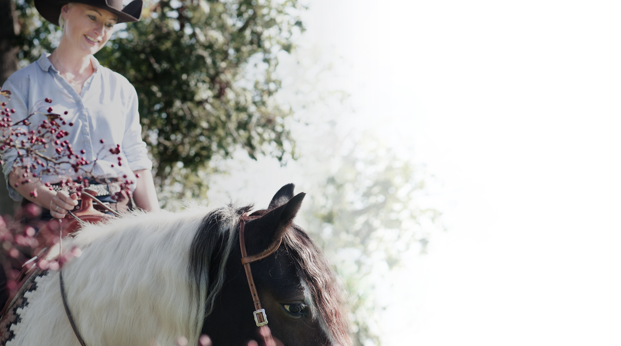
Balance
Feeling
Timing
Notes:
In meiner Freizeit verbringe ich gerne meine Zeit mit meinen Pferden.
In der Arbeit mit Pferden habe ich sehr viele Parallelen entdeckt zur zwischenmenschlichen Kommunikation.
Gibt es hier Pferdemenschen im Raum? (weiß wie herausfordernd das sein kann)
Unser Ziel ist immer eine möglichst feine und unsichbare Kommunikation. Pferde sind meister in Körpersprache lesen und sie selbst kommunizieren lautlos.
Worauf kommt es an, wenn ich ein gutes Team mit meinem Pferd werden möchte. Es gibt konkret drei Schlüsselkompetenzen als guter Pferdemensch…
Klick
Beispiele je Wort, was das bei den Pferden bedeutet vs. Was ist die Bedeutung in der zwischenmenschlichen Kommunikation

Slide 10

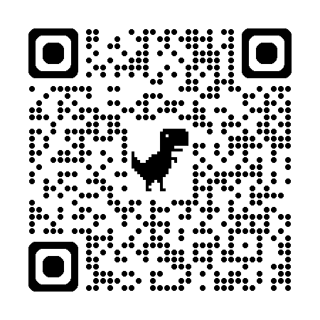
Erfolgsfaktor Mensch
Die Kraft echter Verbindung im Unternhemen
Danke
www.regina-horn.de
www.mind-way.de
​​

